Slide 1

Motorisation de Fauteuil Roulant
Matignon Pierre
Protteau Nathan
Randonnet Bertil

Slide 2
Sommaire
Présentation du projet
Résumé du cahier des charges
Produit déjà existant
Recherches de solutions
Solutions Imaginées
Système de fixation
Première ébauche du système
Essai de traction
Calcul

Slide 3
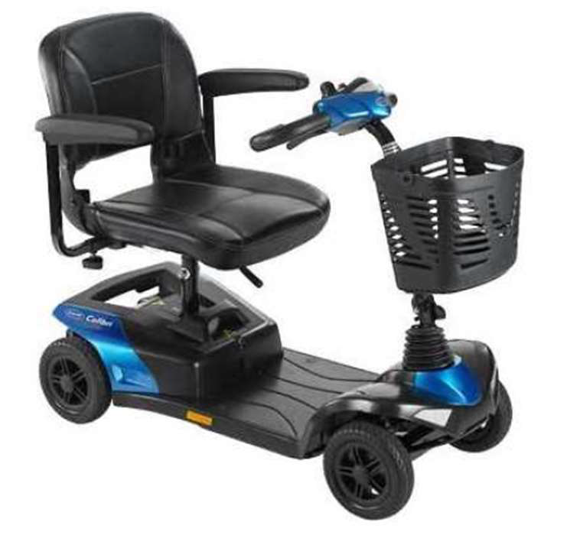
Présentation du projet
Notre projet a pour but de donner plus d’autonomie aux personnes atteintes d’un handicap.
Ce projet est mené en collaboration avec l’association APAJH44.
Accompagner une personne en fauteuil roulant manuel.

Slide 4
Résumé du cahier des charges
Budget | Vitesse | Dénivelé Max | Tension de Fonctionnement | Autonomie
300€ | 6 km/h | Max 10 % | 36 V | 10 km
Normes à respecter | Eco-responsabilté | Exigences d’utilisation
EN 12184 | Recyclable à 80 % | Masse de 5kg Max
ISO 7176-14 IP65 IK06 | Interchangeabilité des pièces | Diamètre de fixation de 20 à 30mm. Lavage eau/savon

Slide 5
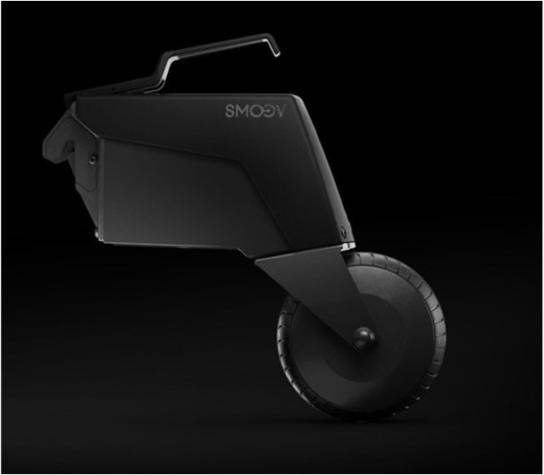
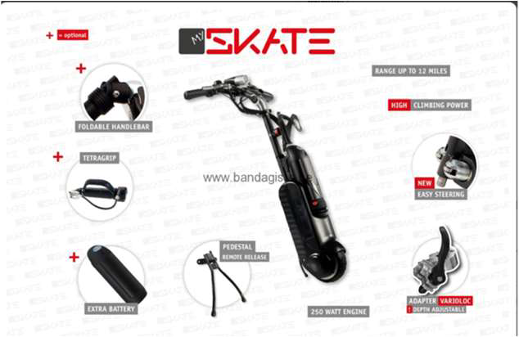
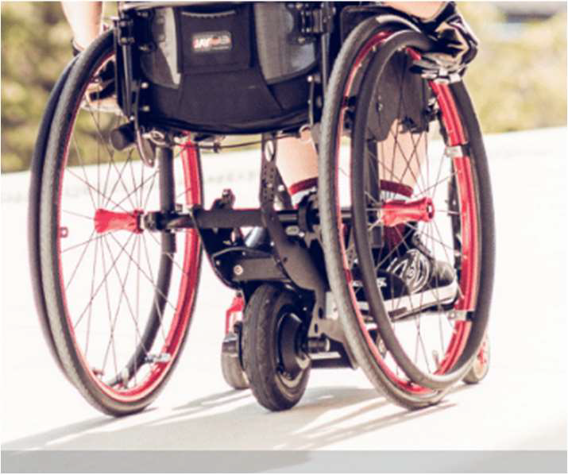
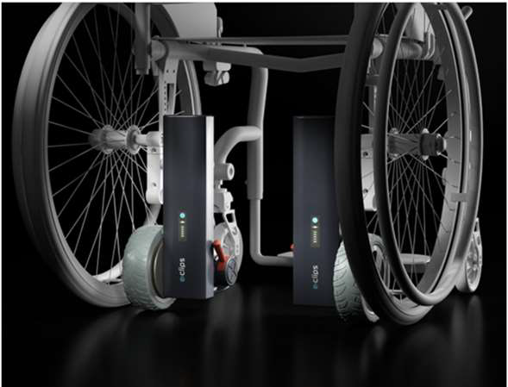
Produits déjà existants
Smoov one
My Skate
Yomper +
E-clips duo

Slide 6
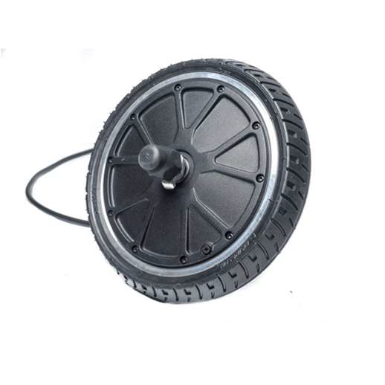
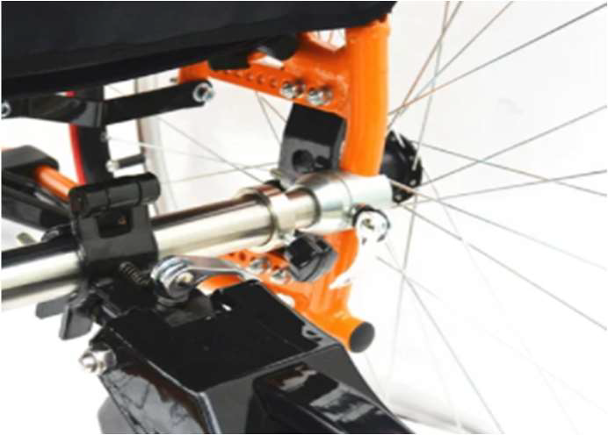
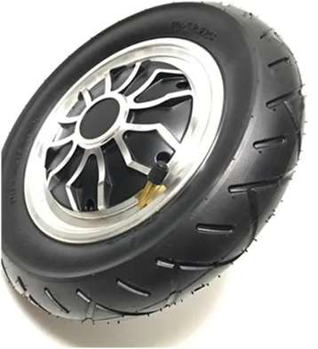
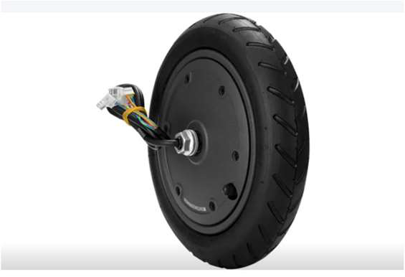
Recherches de solutions
Barre télescopique
Roue motorisée trottinette électrique
Roue d’hoverboard

Slide 7
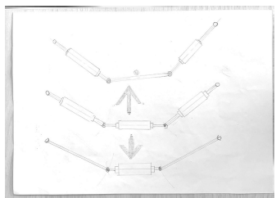
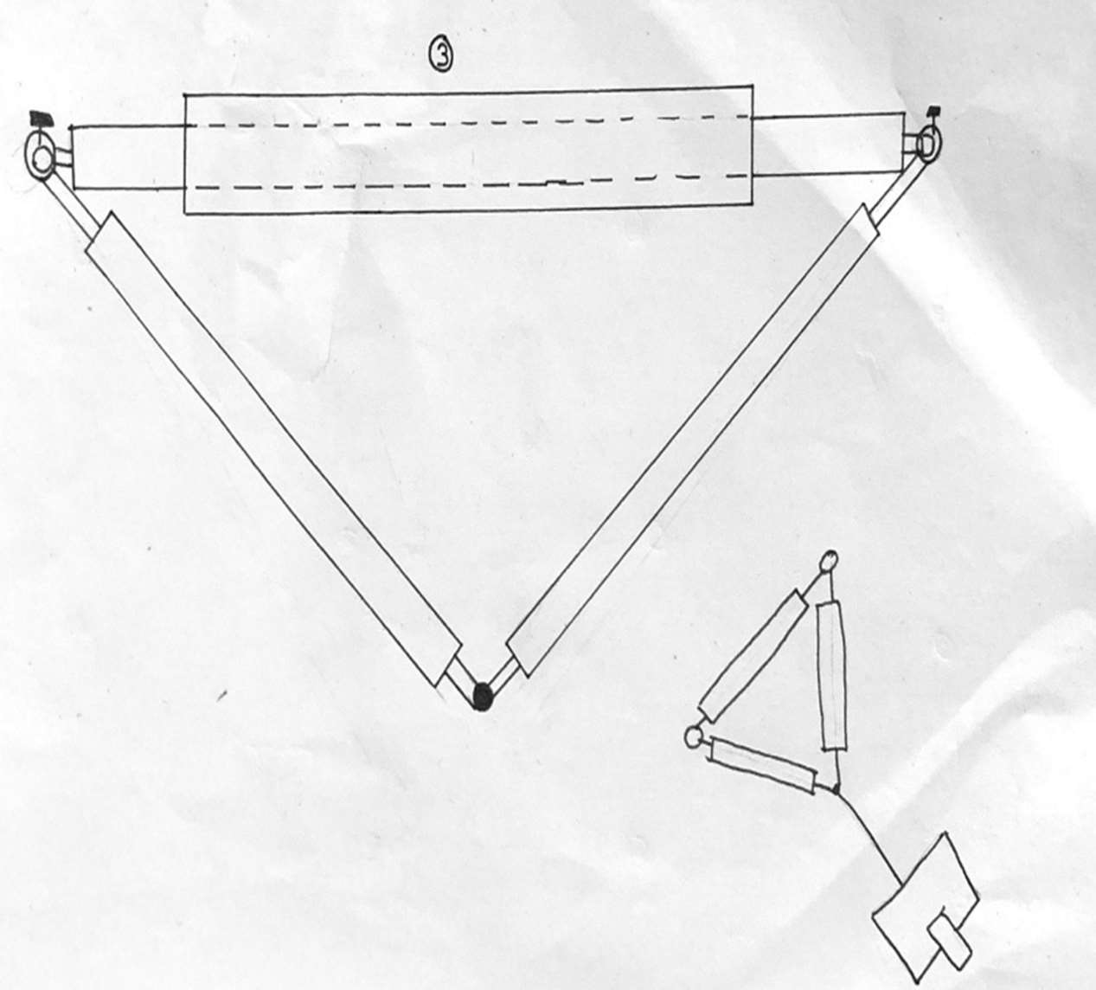
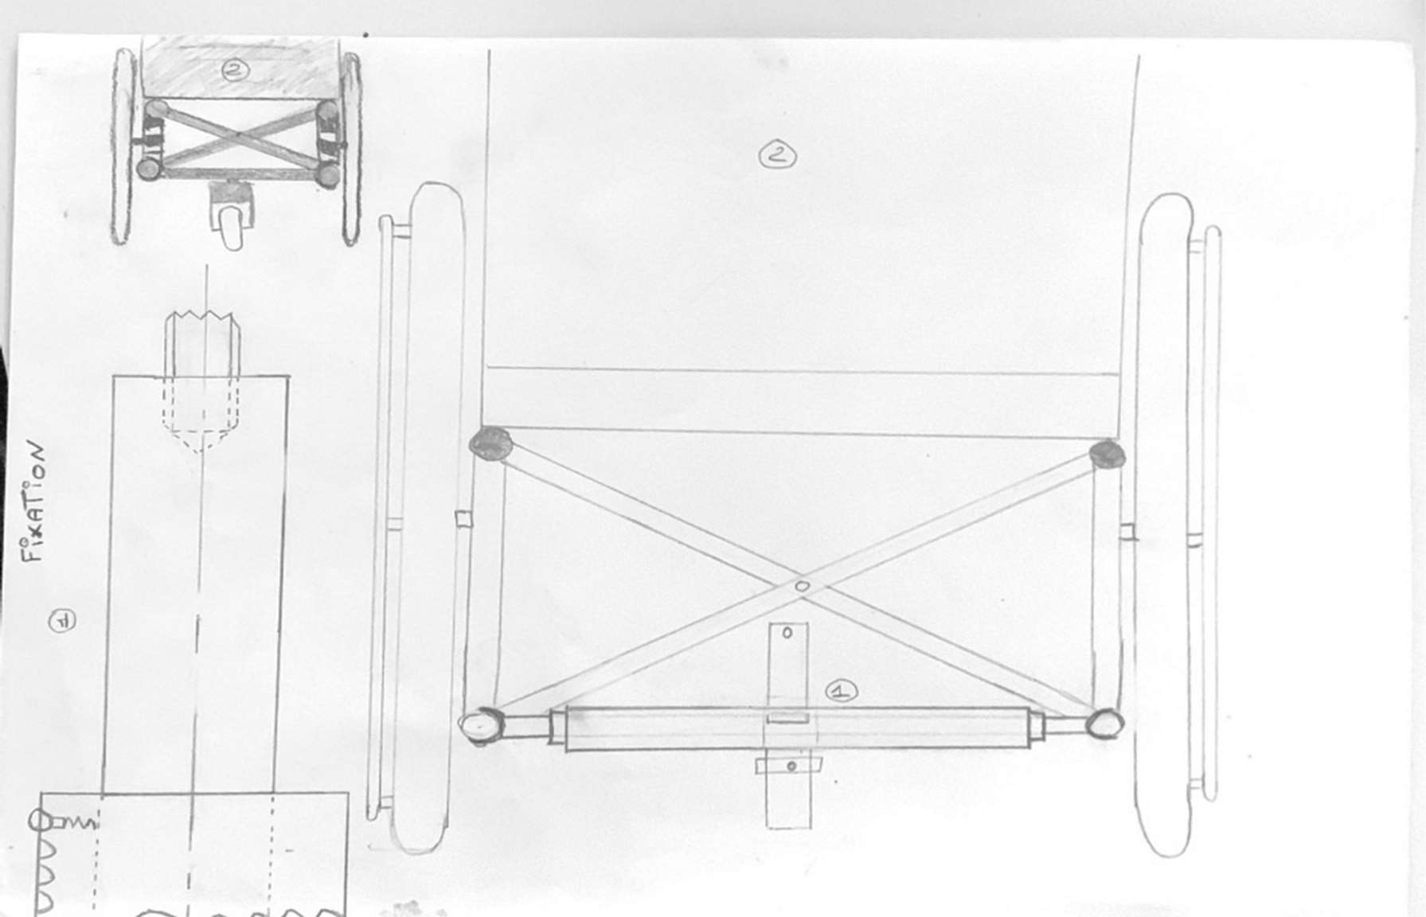
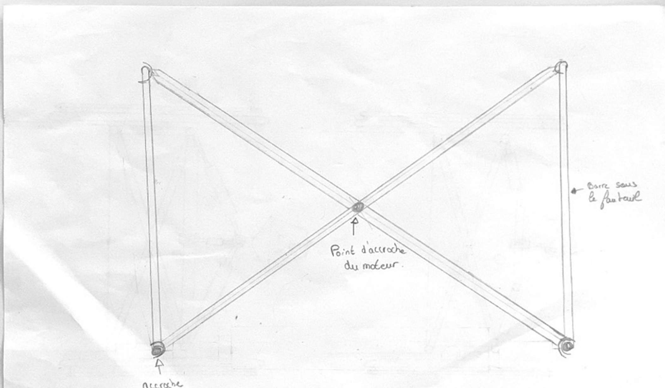
Solutions Imaginées

Slide 8
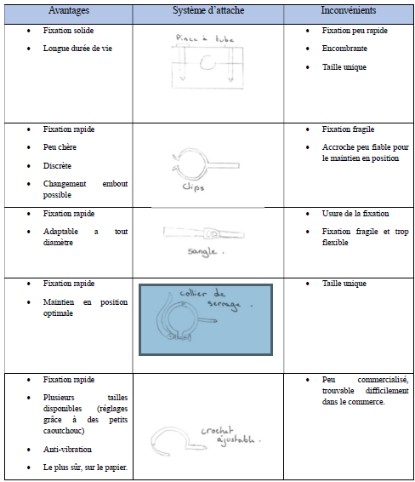
Système de fixation

Slide 9
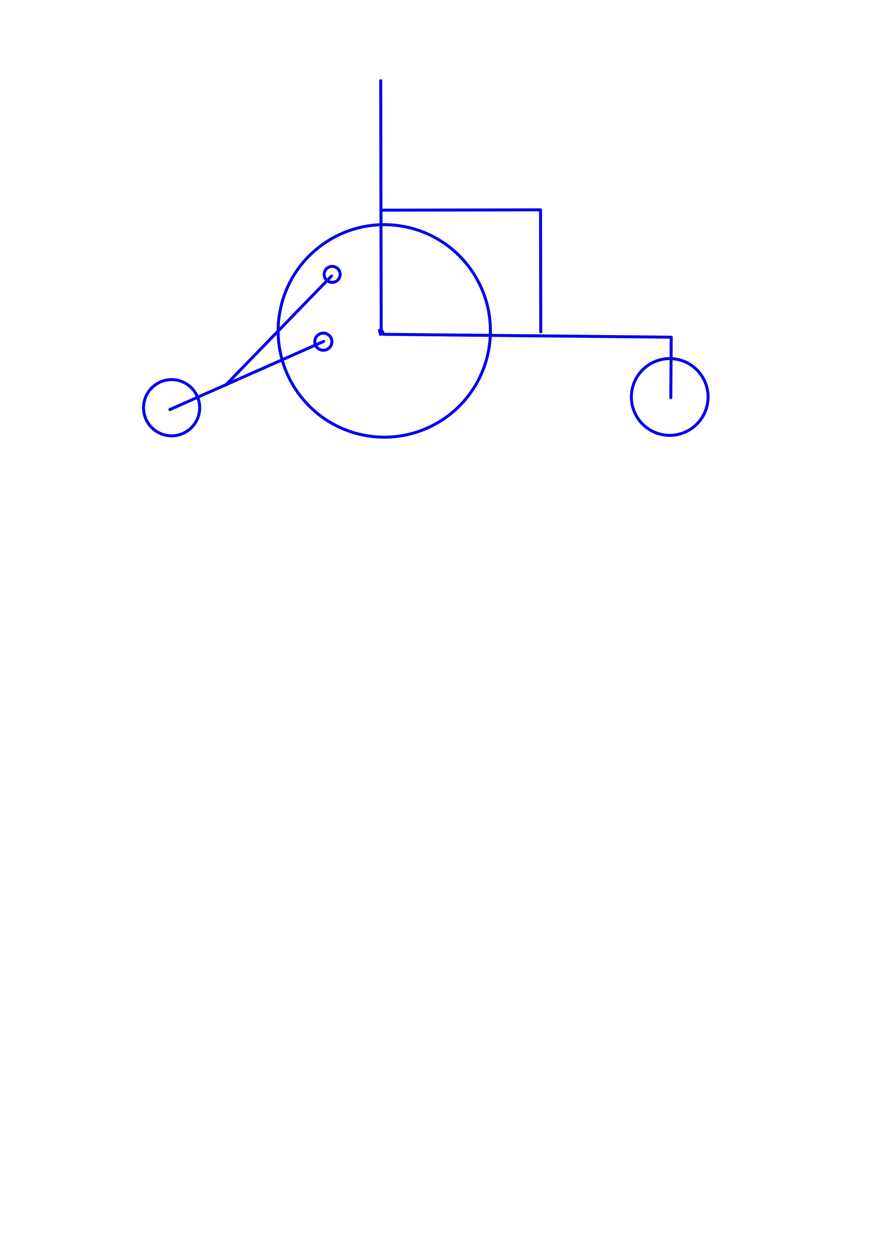
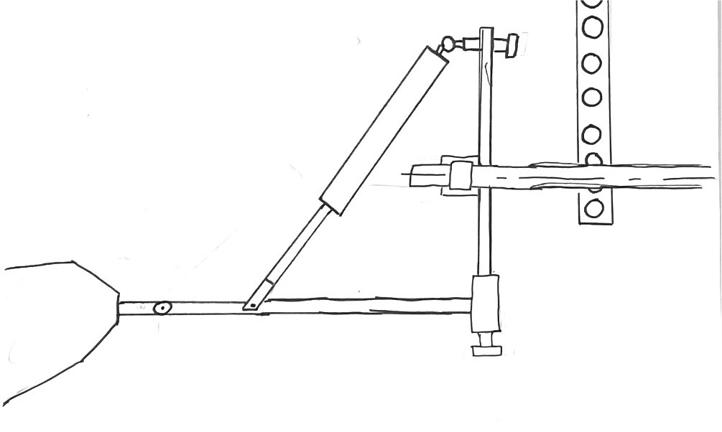
Première ébauche du système

Slide 10
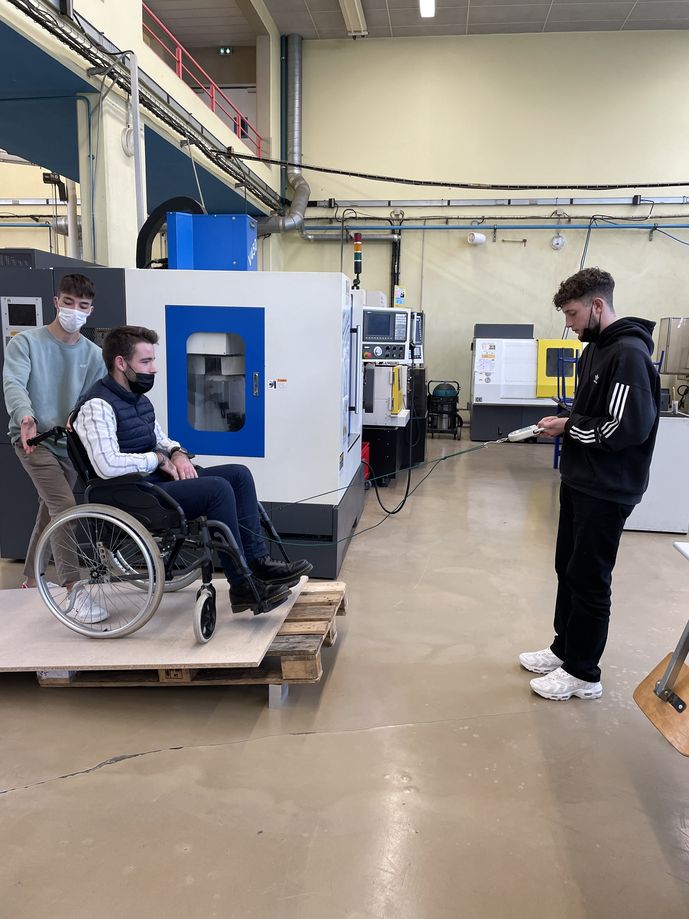
Essai de traction
Positionnement des roues | Force Mesurée
Roue parallèle à l’avance pour 10 % de pente | 110 N
Roue perpendiculaire à l’avance pour 10 % de pente | 150 N
Roue parallèle à l’avance | 20 N

Slide 11
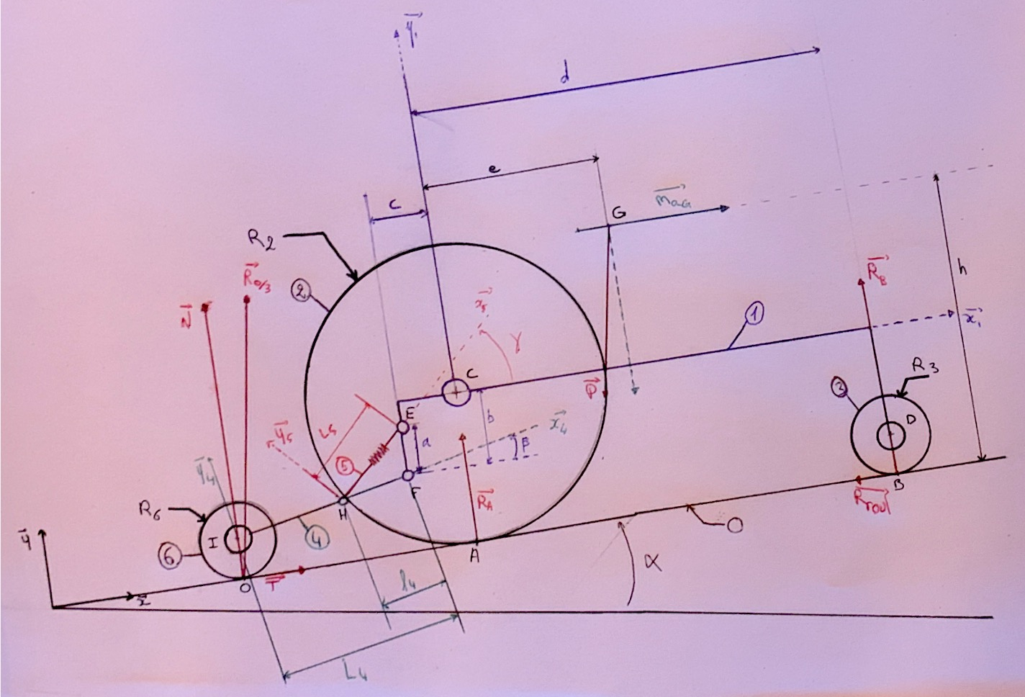
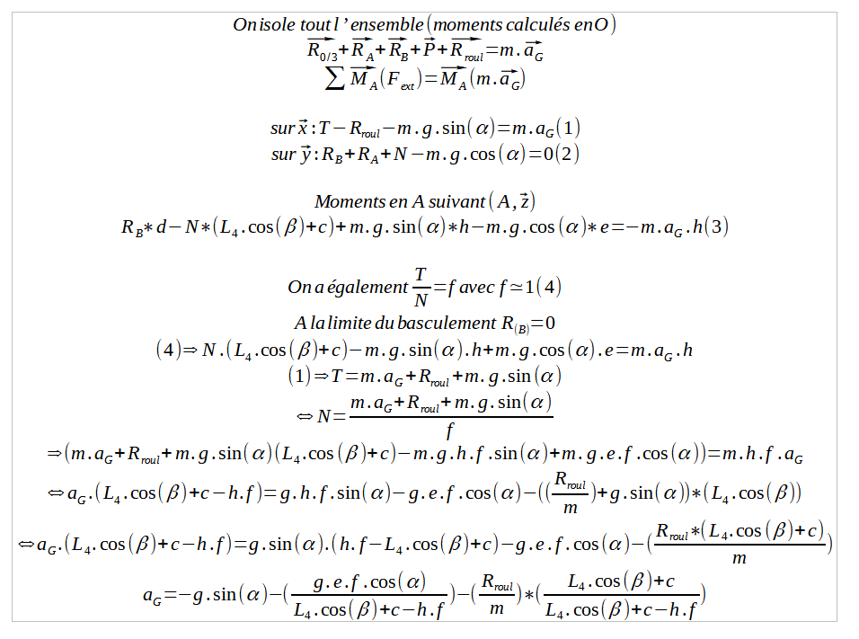
Calcul

Slide 12
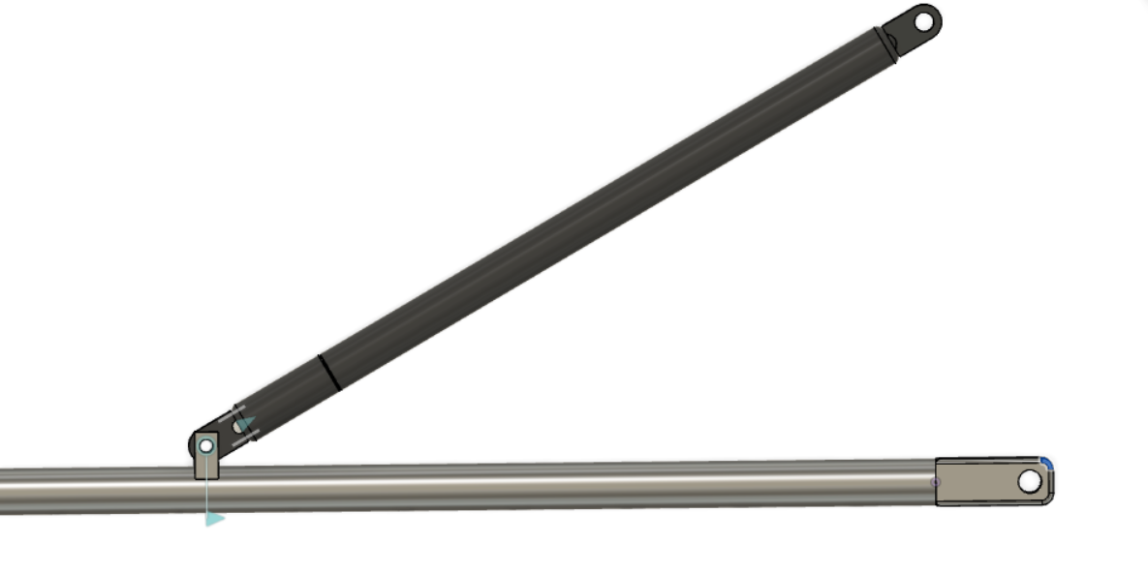
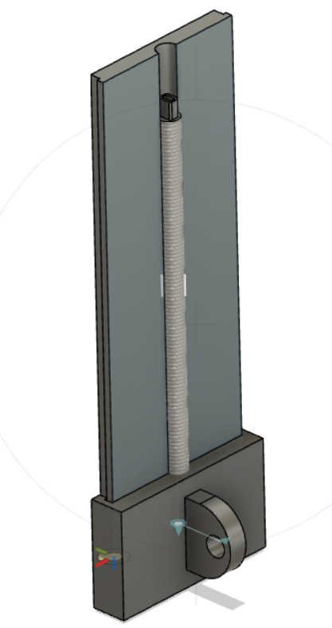
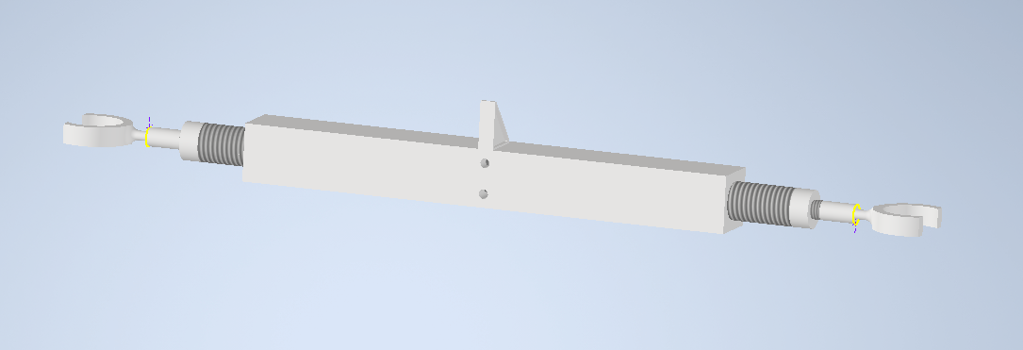
Modélisation 3D

